Slide 1
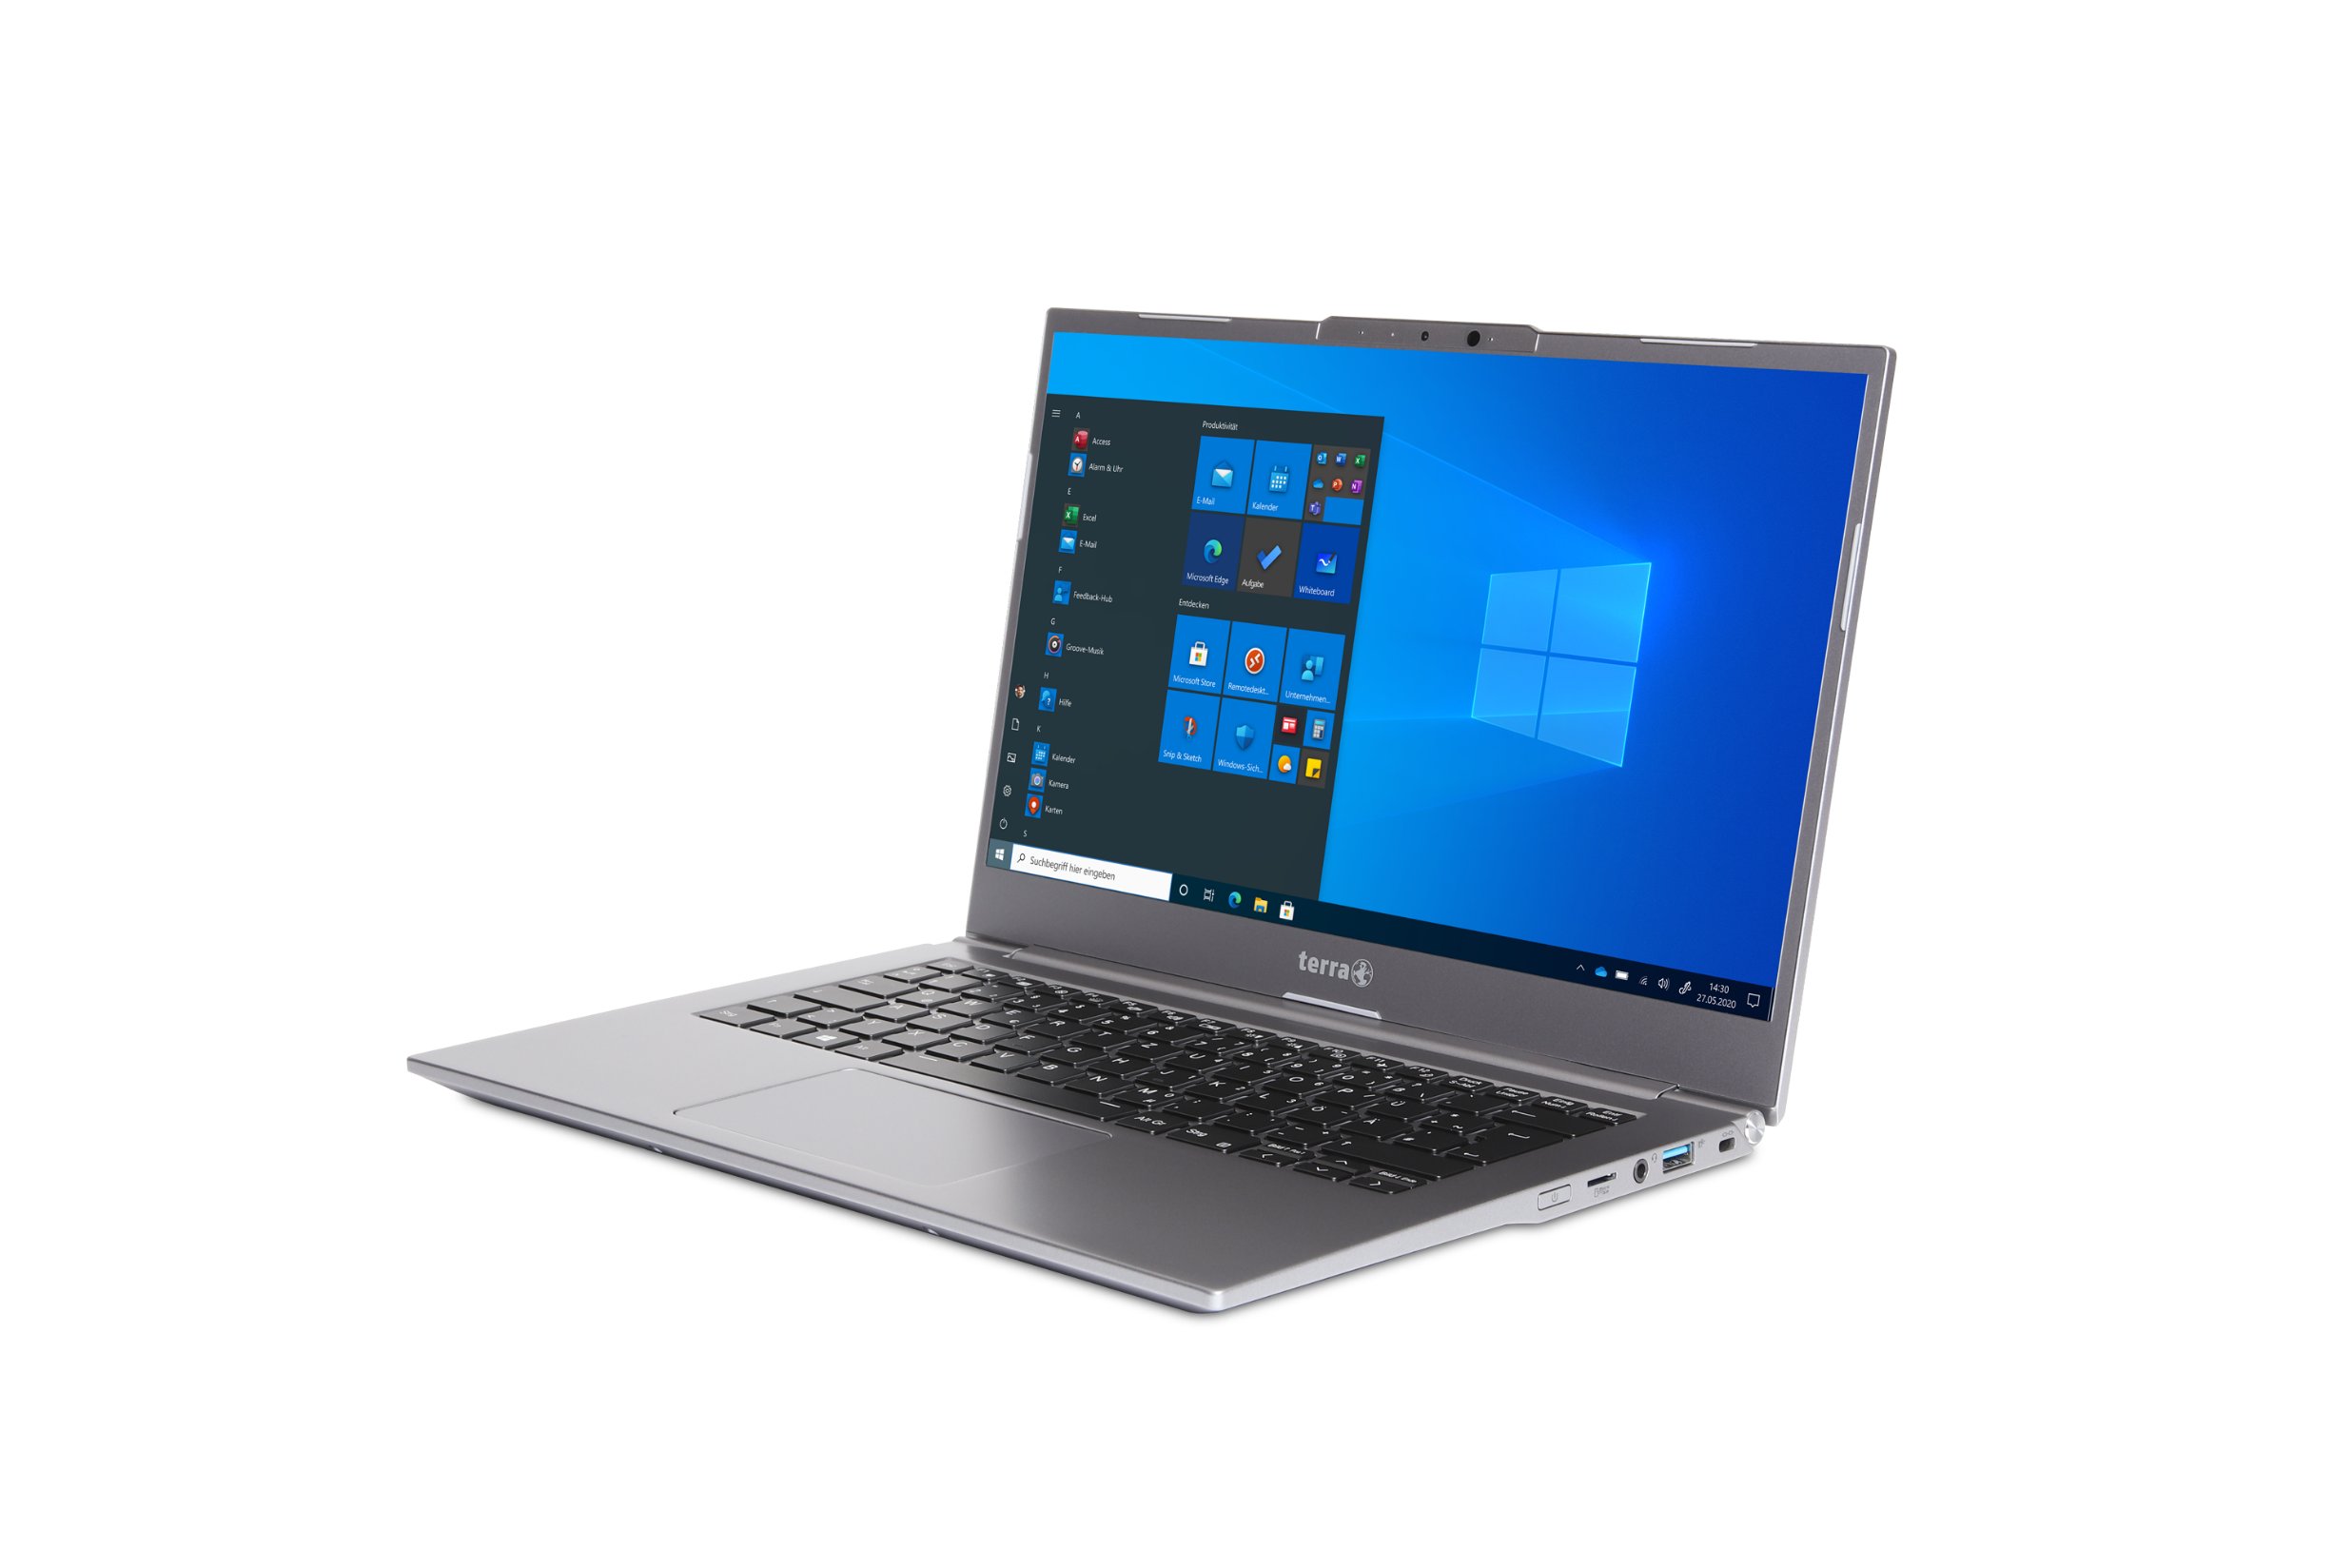
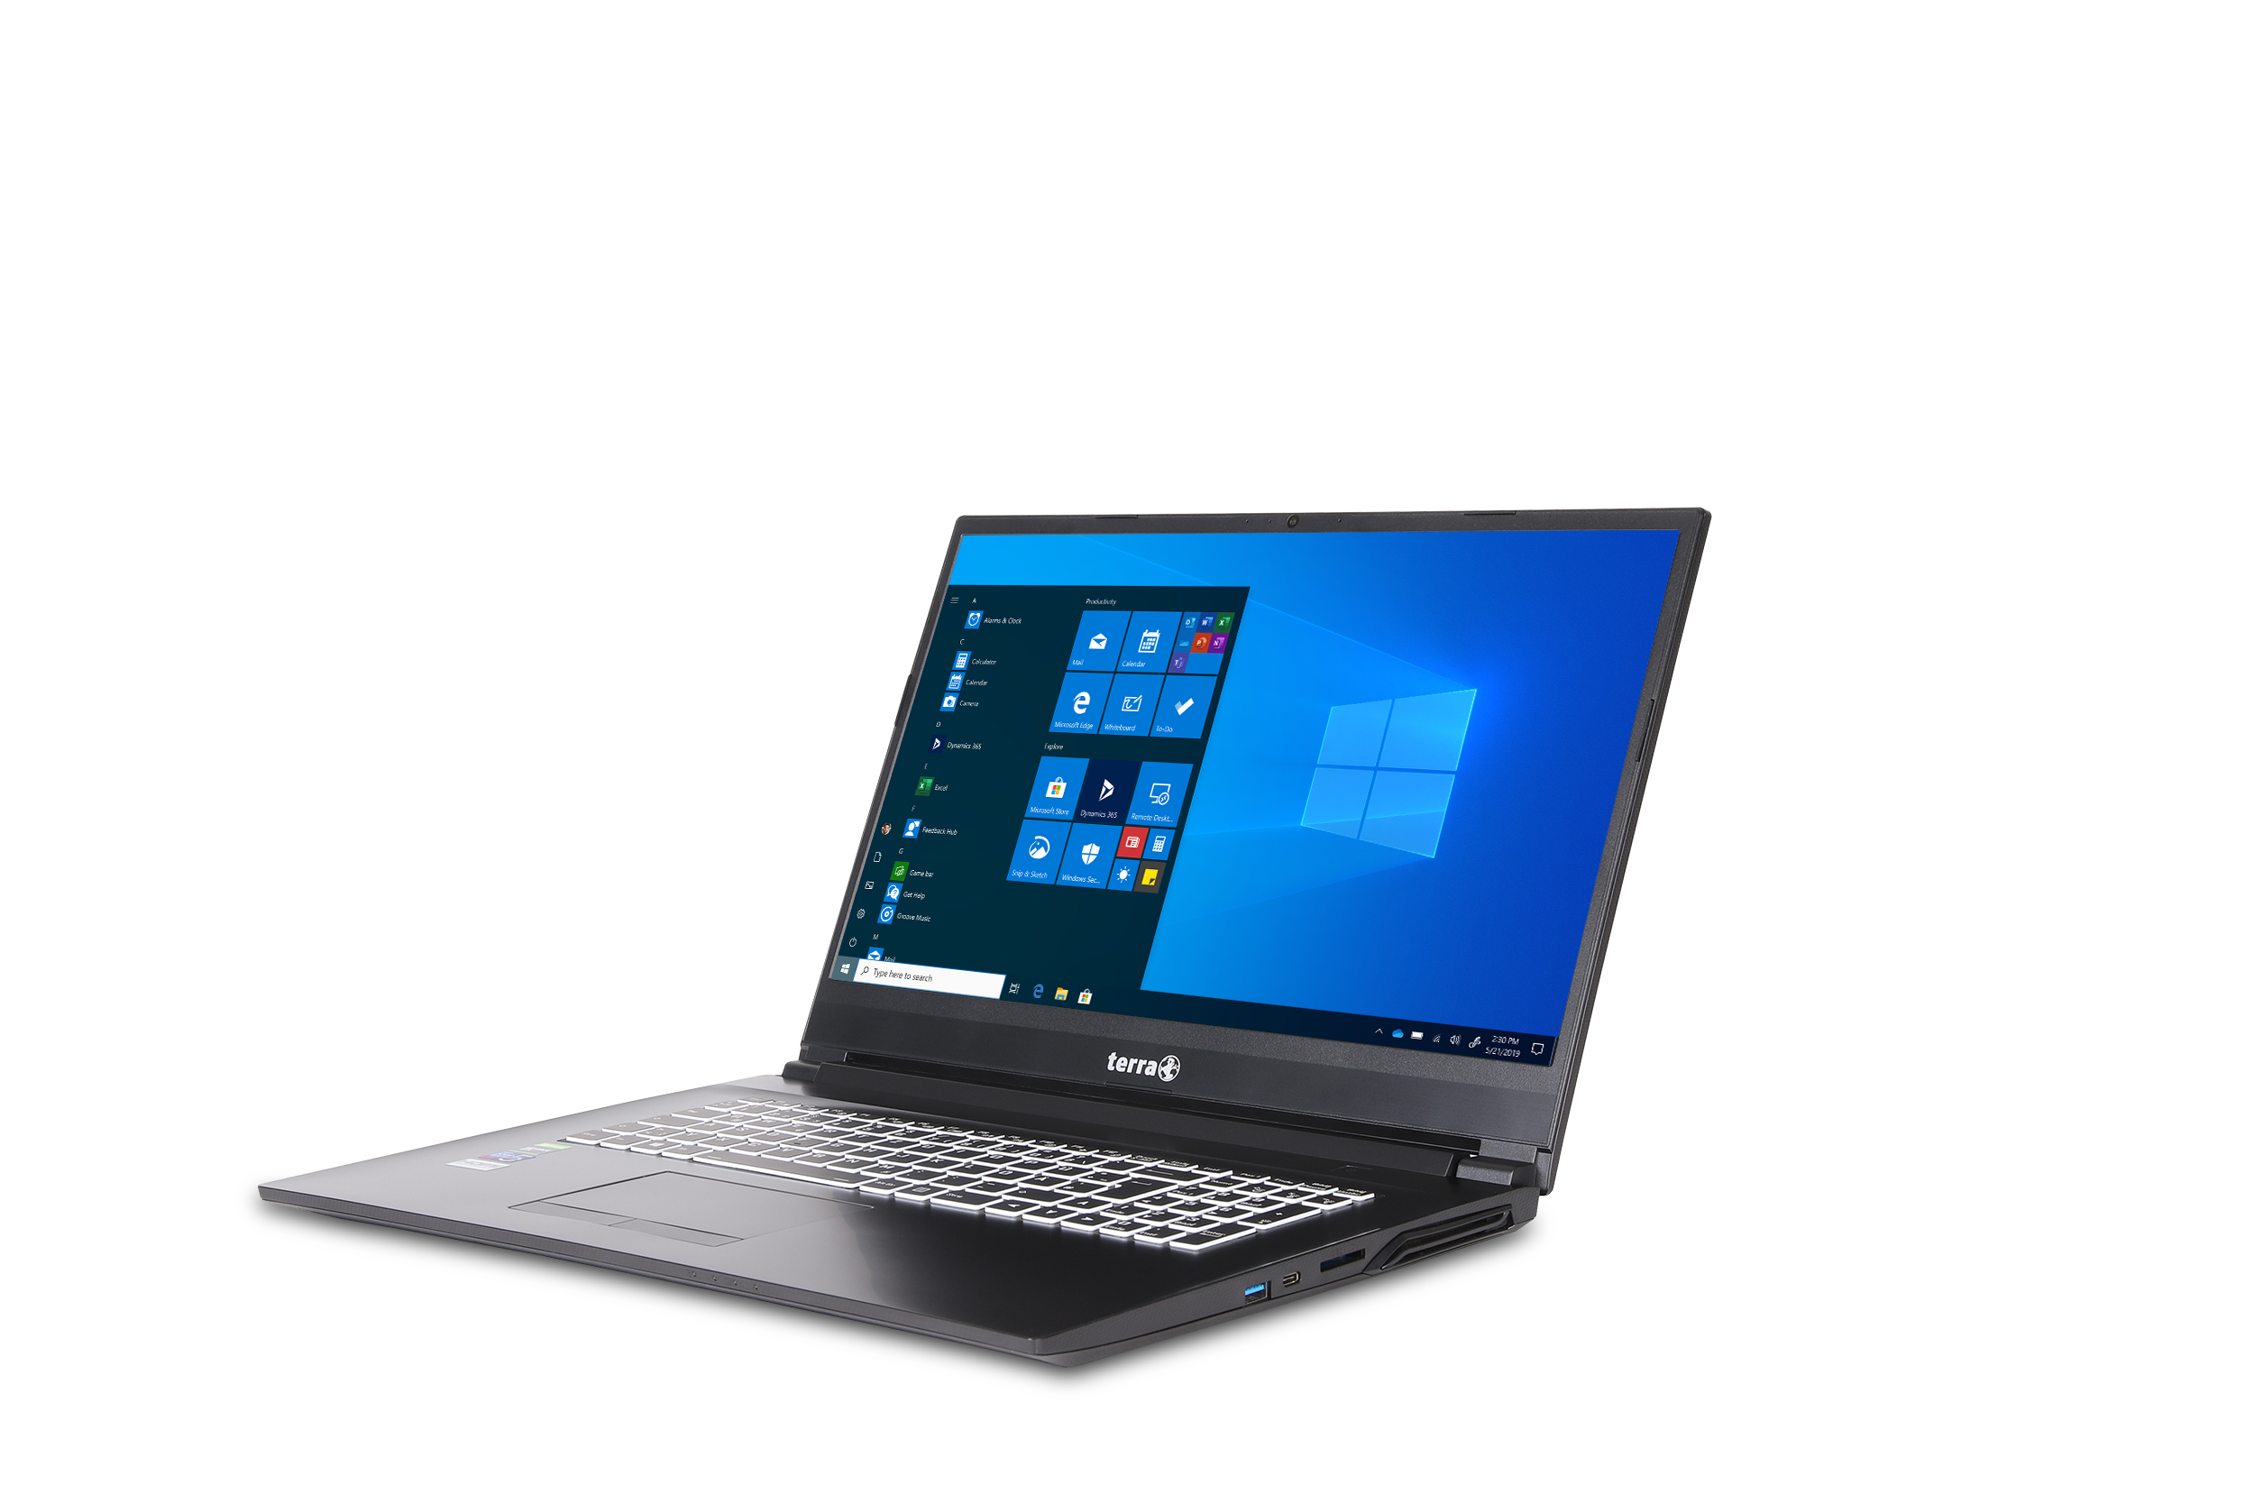
REPARATURANLEITUNG
TERRA MOBILE 1470
TERRA MOBILE 1470T
TERRA MOBILE 1470U

Slide 2


Inhaltsverzeichnis
Bevor Sie beginnen
Bottom Case entfernen
Akku tauschen
RAM tauschen
SSD tauschen
CMOS Batterie tauschen
WLAN Modul tauschen
LTE-Modem einbauen
CPU Lüfter tauschen
Heatsink tauschen
Touchpad tauschen
Mainboard tauschen
Top Case tauschen
Webcam tauschen
LCD Hinge Cover tauschen
Scharniere tauschen
Ersatzteile

Slide 3
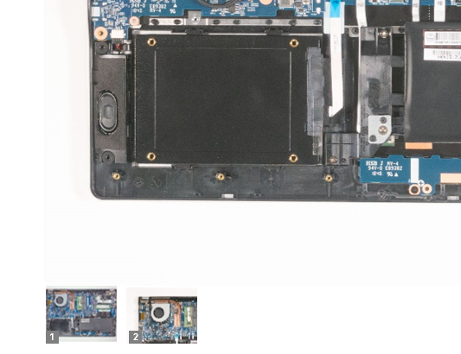
Bevor Sie beginnen
Sicherheitshinweise
Führen Sie die Arbeiten auf einer sauberen Unterlage durch. Achten Sie darauf, dass das Gehäuse nicht verkratzt.
Sortieren Sie die entfernten Schrauben und achten Sie darauf, dass beim Einbau die Schrauben wieder an die richtige Stelle kommen. Eine falsch eingesetzte Schraube kann irreparable Schäden hervorrufen.
Bei allen Servicearbeiten entfernen Sie als erstes die Netzteilverbindung, sowie die Akkuverbindung zum Mainboard.
Führen Sie die Arbeiten nur mit ausreichend ESD Schutz durch.
Die WORTMANN AG übernimmt keine Haftung für Schäden die durch den Gebrauch dieser Anleitung entstanden sind.
Werkzeugliste
Kreuzschlitzschraubendreher PH0
Kreuzschlitzschraubendreher PH1
Schlitzschraubendreher 2 mm
Schlitzschraubendreher 3mm aus Kunststoff
Gewebeband
Kombinationszange oder Spitzzange
Die Fotos in dieser Reparaturanleitung zeigen das TERRA MOBILE 1470. Abweichungen im Aufbau des MOBILE 1470T und 1470U sind separat dargestellt.
Hinweis
Nutzen Sie die Miniatur-
ansichten der Bilder um
die einzelnen Schritte
nachzuvollziehen

Slide 4
BOTTOM CASE ENTFERNEN
TERRA MOBILE 1470
Schwierigkeit: 

Slide 5
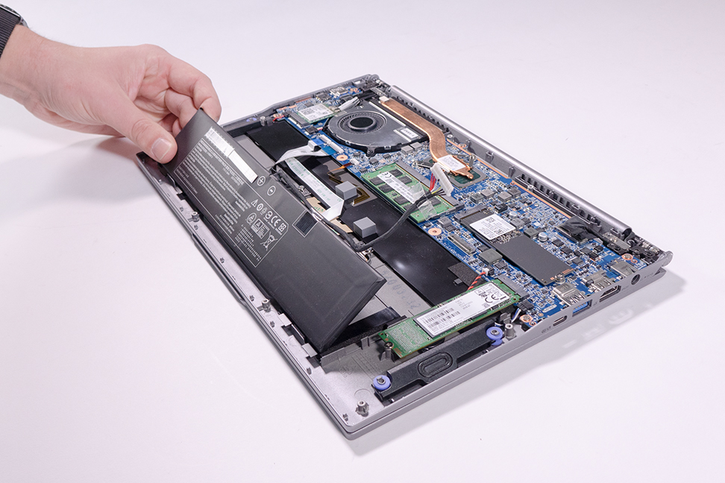
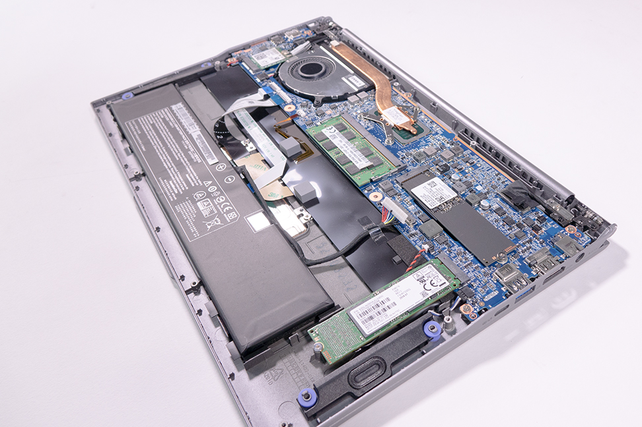
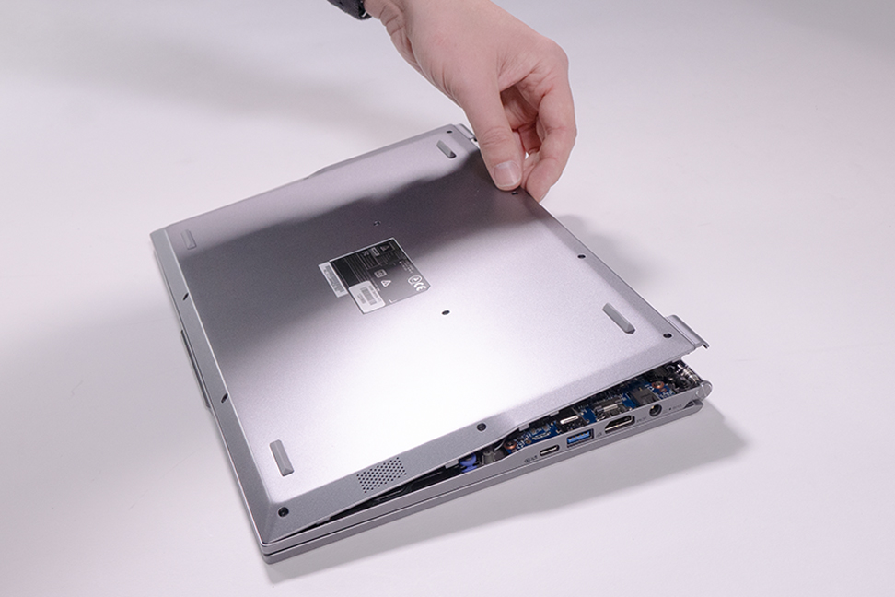
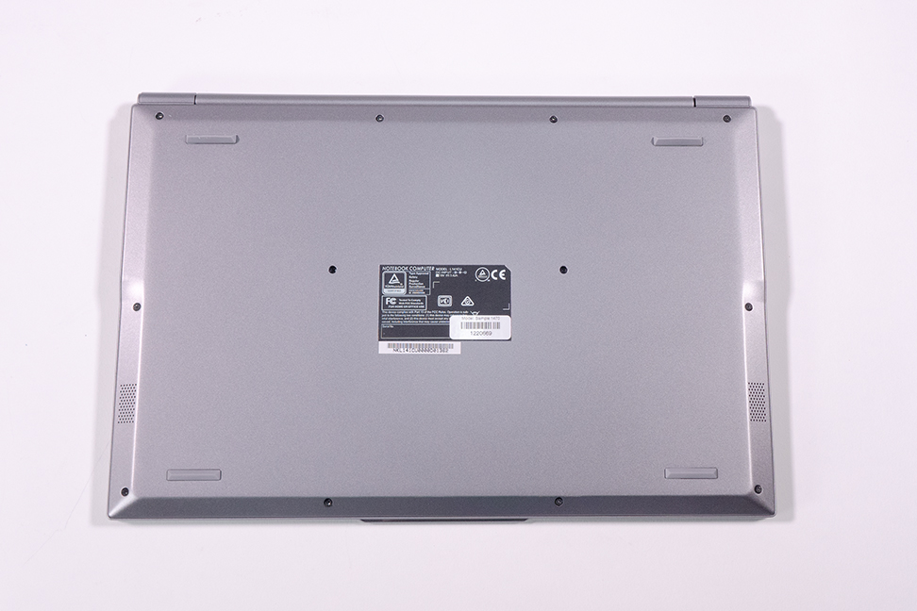
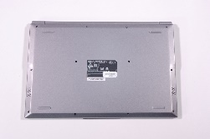
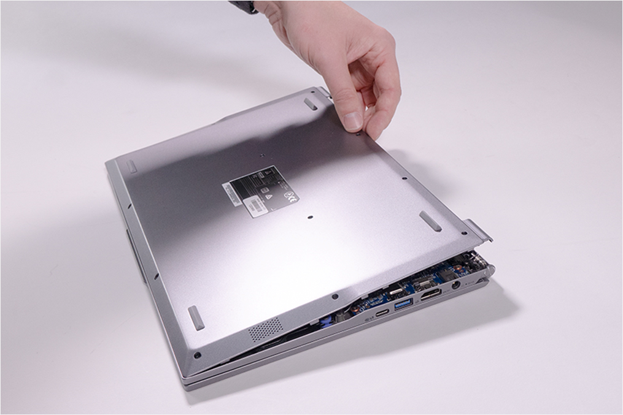
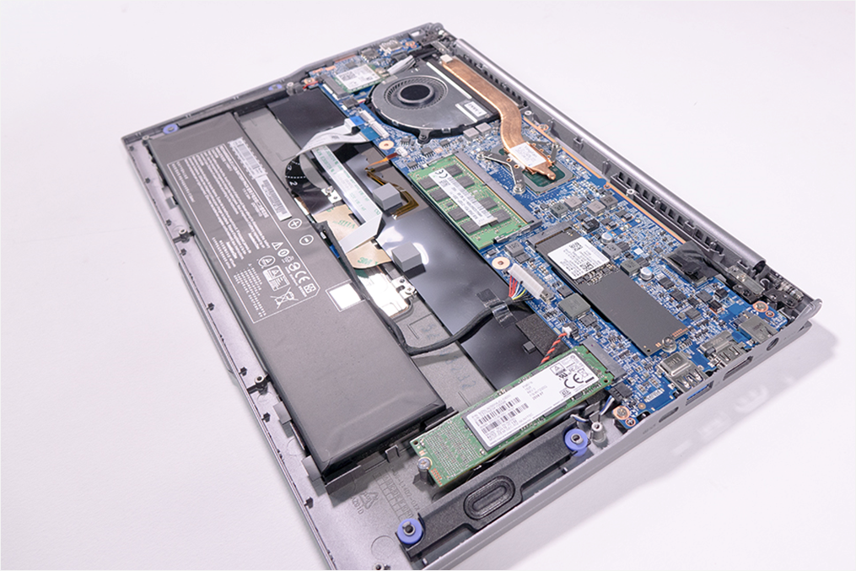
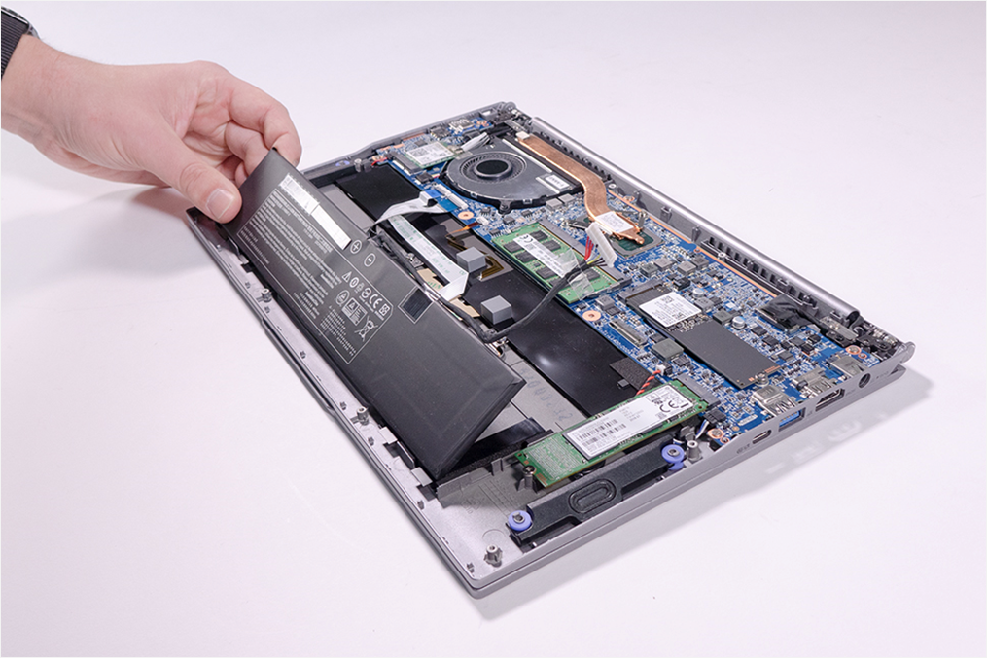

1. Schritt
4
11
12
2
Entfernen Sie die 12 Schrauben auf der Unterseite (Bild 1)
Entnehmen Sie das Case nach oben (Bild 2)
Achtung: Beachten Sie beim Zusammenbau die Reihenfolge der Schrauben (Bild 1)
8
9
7
10
1
5
6
3
1
2
3
4
5

Slide 6
AKKU TAUSCHEN
TERRA MOBILE 1470
Schwierigkeit: 

Slide 7
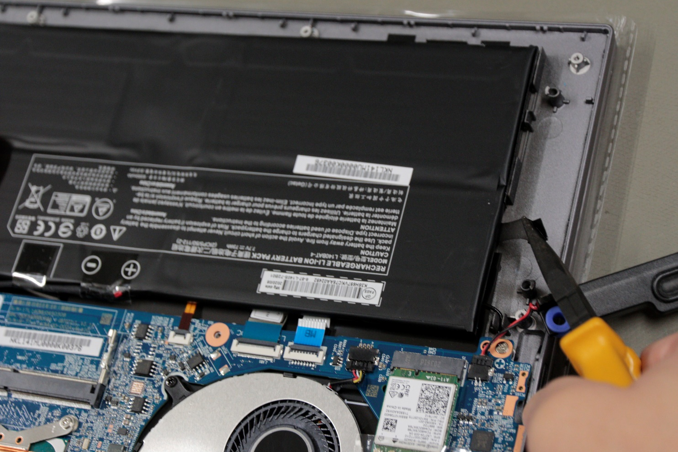
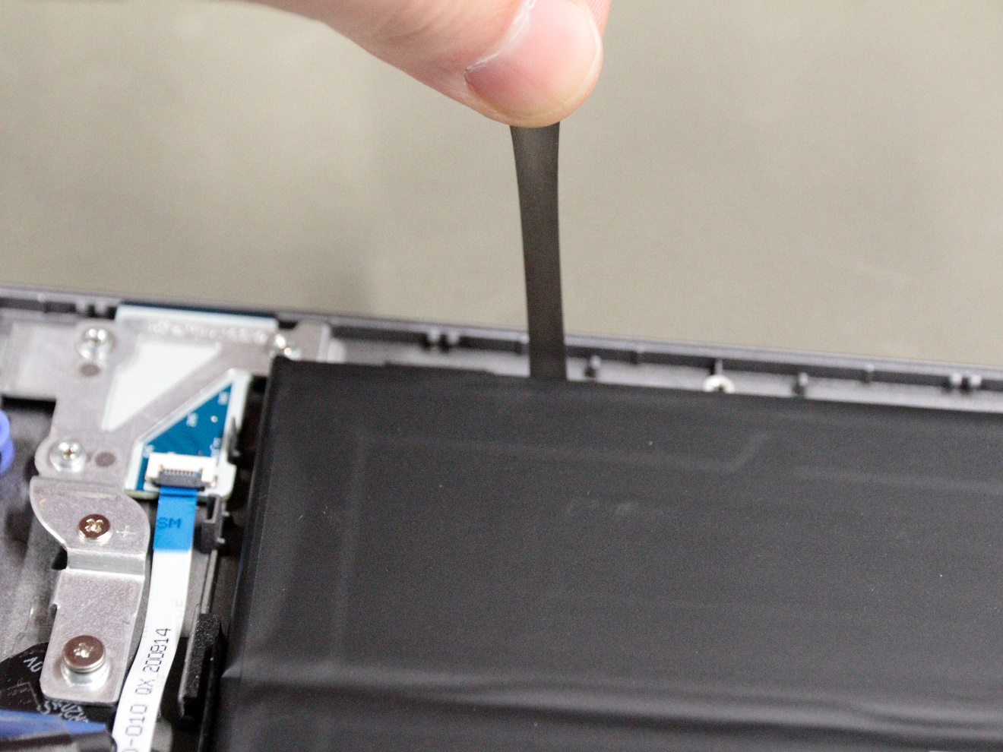
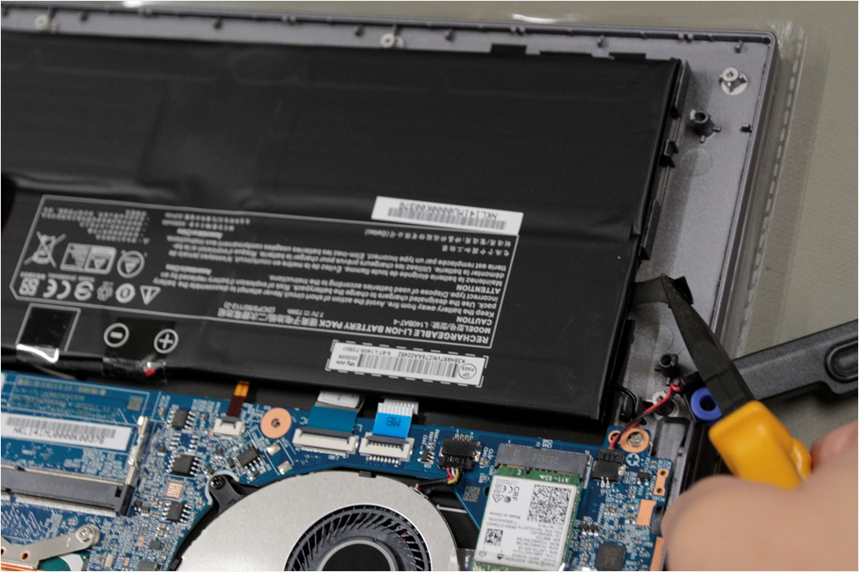
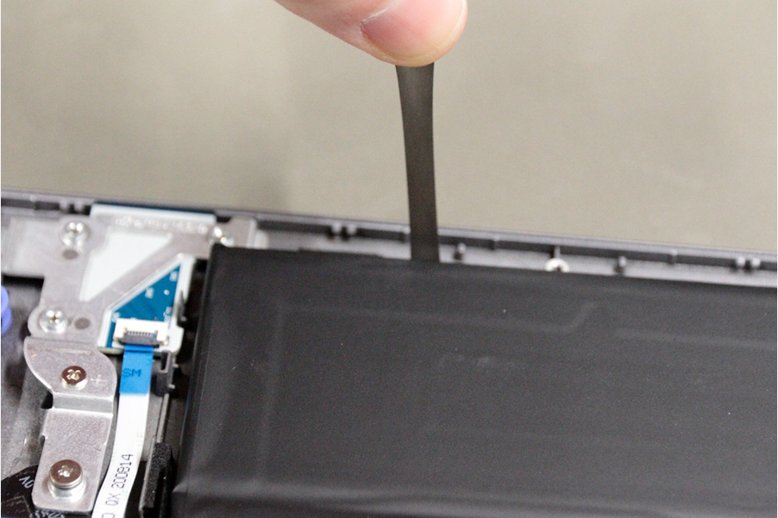
1. Schritt
Entfernen Sie das Bottom Case
Lösen Sie die Steckverbindung (Bild 3)
MOBILE 1470T/U: Entfernen Sie das LTE-Modem und den rechten Lautsprecher. Lösen Sie 6 Klebestreifen mit Hilfe einer Zange (Bild 1 & 2). Verwenden Sie beim Einbau eines neuen Akkus 4x E1080590.
MOBILE 1470: Lösen Sie den verklebten Akku aus dem Gehäuse, indem Sie vorsichtig mit einem Kunststoffspatel von unten gegen den Akku drücken. Danach können Sie ihn entnehmen (Bild 4). Verwenden Sie beim Einbau eines neuen Akkus 4x E1080589
1
2
3
4
5

Slide 8
RAM TAUSCHEN
TERRA MOBILE 1470
Schwierigkeit: 

Slide 9
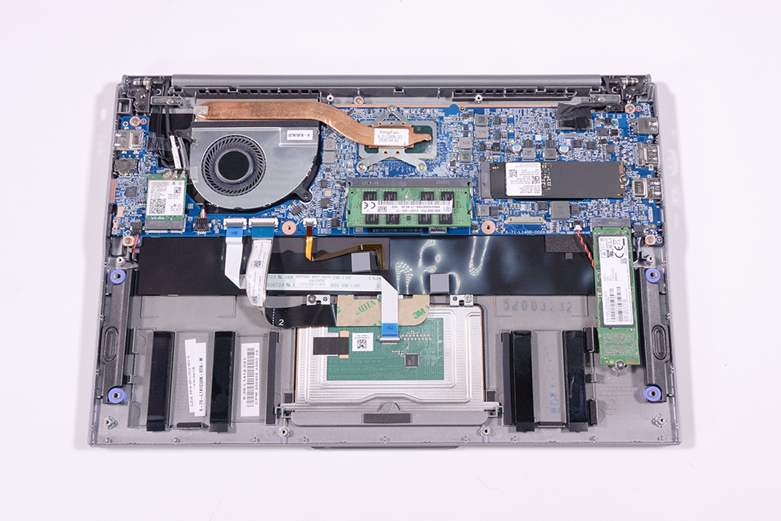
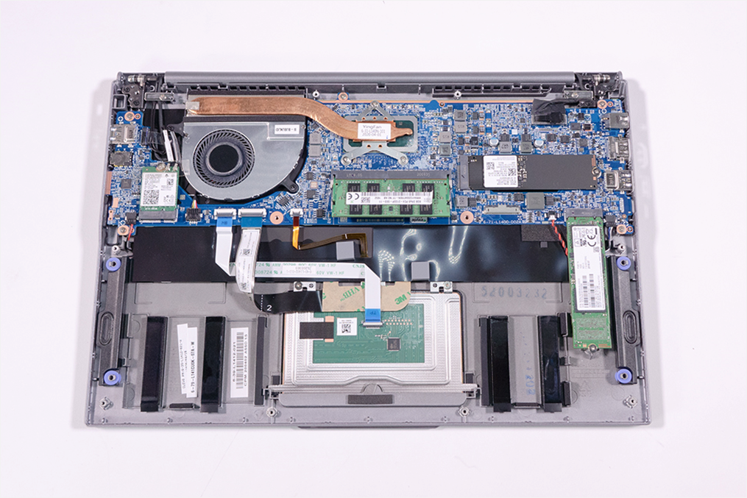
1. Schritt
Entfernen Sie das Bottom Case
Schieben Sie die Halteklammern nach außen, um den zusätzlichen Arbeitsspeicher zu lösen
Nun können Sie den Speicher einfach entnehmen
Hinweis: Die Notebooks 1470 und 1470T besitzen 8GB onboard Speicher. Dieser kann nicht einzeln getauscht werden
1
2
3
4
5

Slide 10
SSD TAUSCHEN
TERRA MOBILE 1470
Schwierigkeit: 

Slide 11
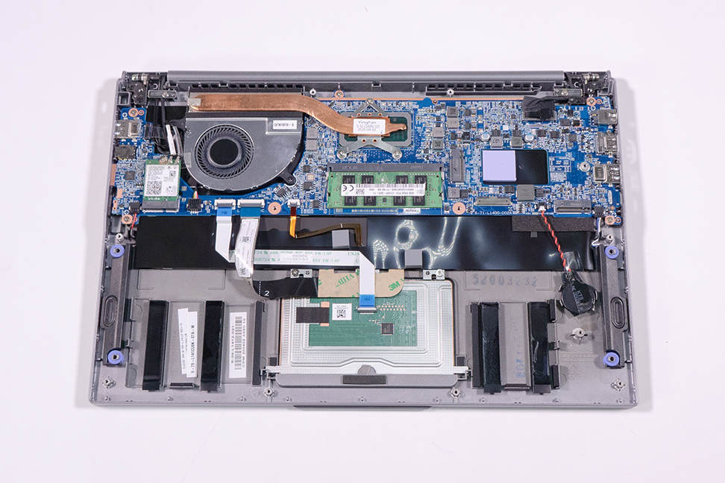
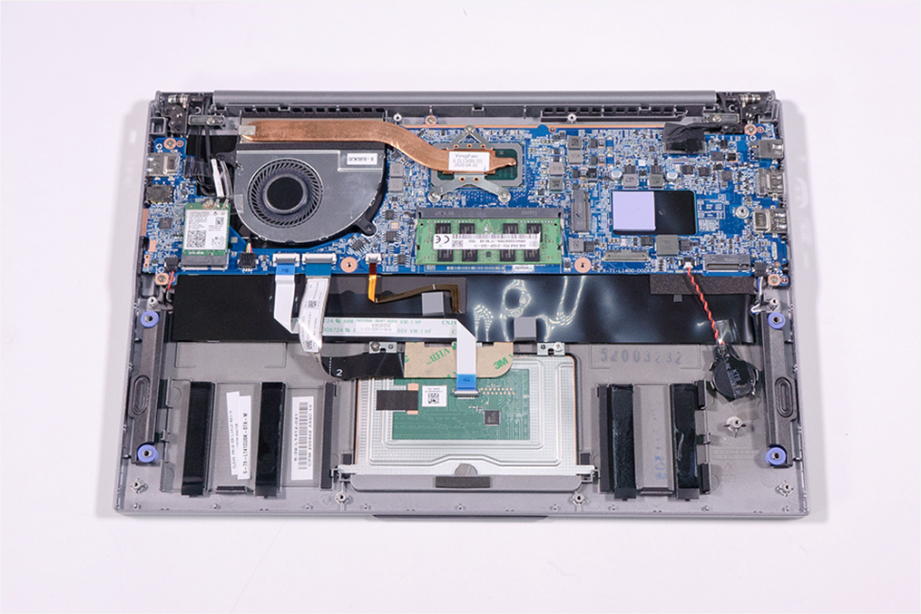
1. Schritt
Entfernen Sie das Bottom Case
Lösen Sie die Schraube bei der SSD, die Sie tauschen möchten (Bild 1).
Der obere Anschluss ist ein M.2 2280 SATA/NVMe Anschluss. Der untere Anschluss kann nur mit einer SATA SSD bestückt werden und ist nicht beim 1470T/U vorhanden.
Nun können Sie die gewünschte SSD einfach entnehmen (Bild 2)
Zum Einbau der neuen SSDs gehen Sie bitte in umgekehrter Reihenfolge vor
Die obere SSD besitzt ein Wärmeleitpad, welches beim Umbau mit übernommen werden muss.
Das SSD-Laufwerk wird ohne OS nicht im UEFI angezeigt.
1
2
3
4
5

Slide 12
CMOS BATTERIE TAUSCHEN
TERRA MOBILE 1470
Schwierigkeit: 

Slide 13
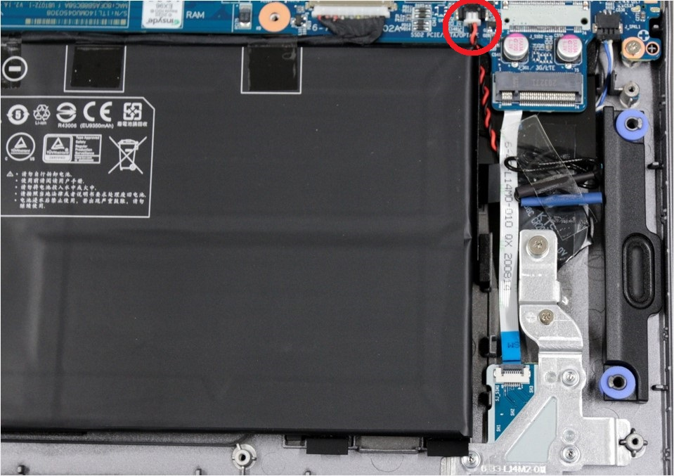
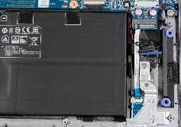
1. Schritt
Entfernen Sie das Bottom Case
Entfernen Sie beim 1470 die untere SSD (Bild 1)
Entfernen Sie beim 1470T/U das LTE-Modem
Lösen Sie den Stecker (Bild 2), dann können Sie die Batterie entfernen.
Zum Einbau der neuen Batterie gehen Sie bitte in umgekehrter Reihenfolge vor.
Wenn Sie die Batterie tauschen, achten Sie darauf, die Batterie mit einem Klebestreifen zu fixieren.
1
2
3
4
5

Slide 14
WLAN MODUL TAUSCHEN
TERRA MOBILE 1470
Schwierigkeit: 

Slide 15
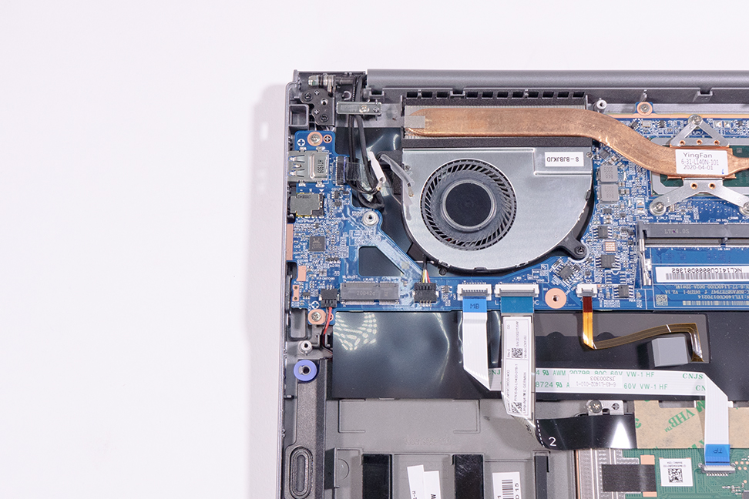
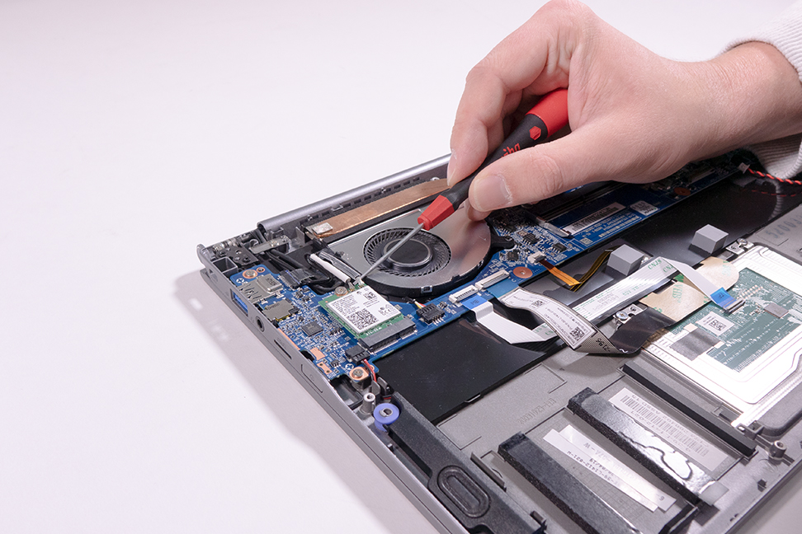
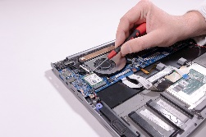
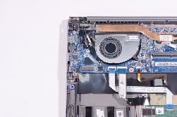
1. Schritt
Entfernen Sie das Bottom Case
Lösen Sie vorsichtig die beiden Kabel und die Schraube (Bild 1), danach können Sie das Modul ganz einfach aus der Halterung lösen
Achten sie beim Einbau bitte auf folgendes:
Kabel mit weißer Hülse auf Main
Kabel mit transparenter Hülse auf AUX
1
2
3
4
5

Slide 16
LTE-MODEM EINBAUEN
TERRA MOBILE 1470T/U
Schwierigkeit: 

Slide 17
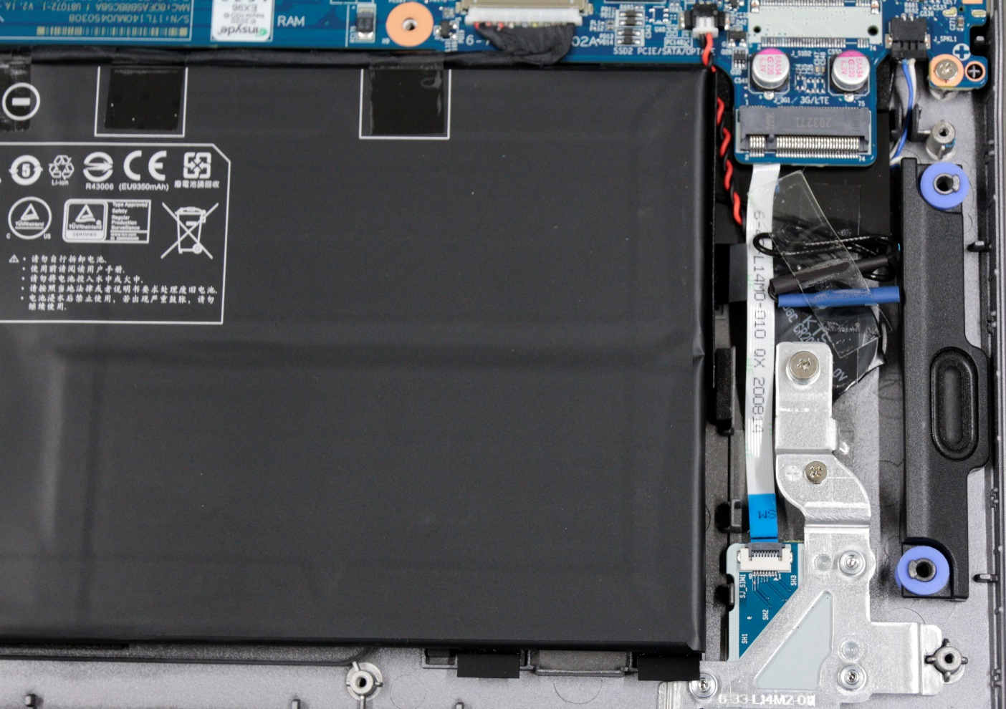
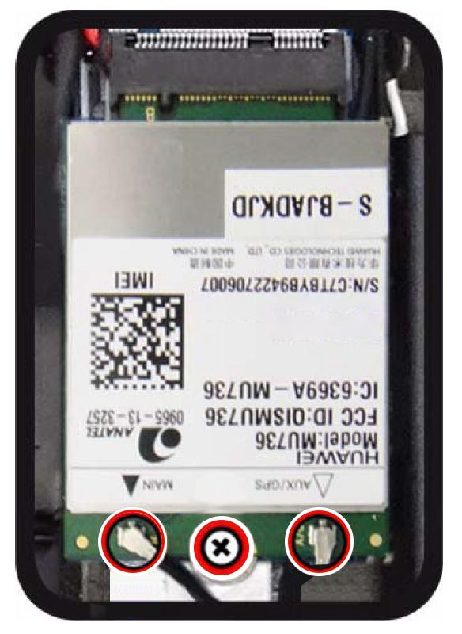
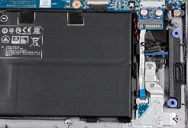
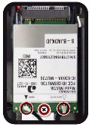
1. Schritt
Entfernen Sie das Bottom Case
Lösen Sie vorsichtig den Klebestreifen der beiden schwarzen Antennenkabel (Bild 1).
Fixieren Sie das LTE-Modul mit einer Schraube und stecken Sie vorsichtig die Stecker auf die Buchsen (Bild 2).
Achten Sie beim Einbau bitte auf:
Kabel mit schwarzer Hülse auf Main
Kabel mit blauer Hülse auf AUX
1
2
3
4
5

Slide 18
CPU LÜFTER TAUSCHEN
TERRA MOBILE 1470
Schwierigkeit: 

Slide 19
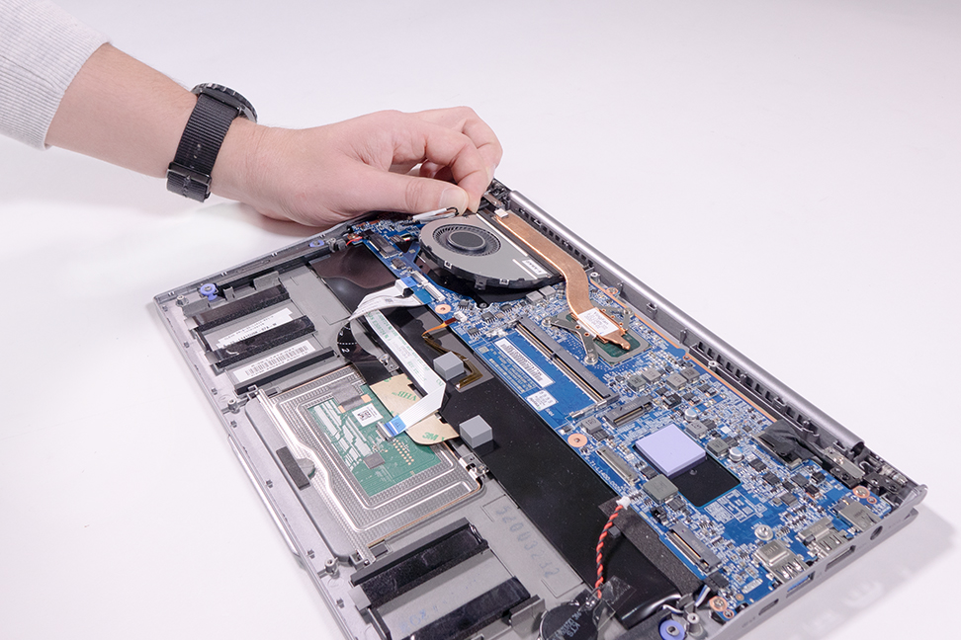
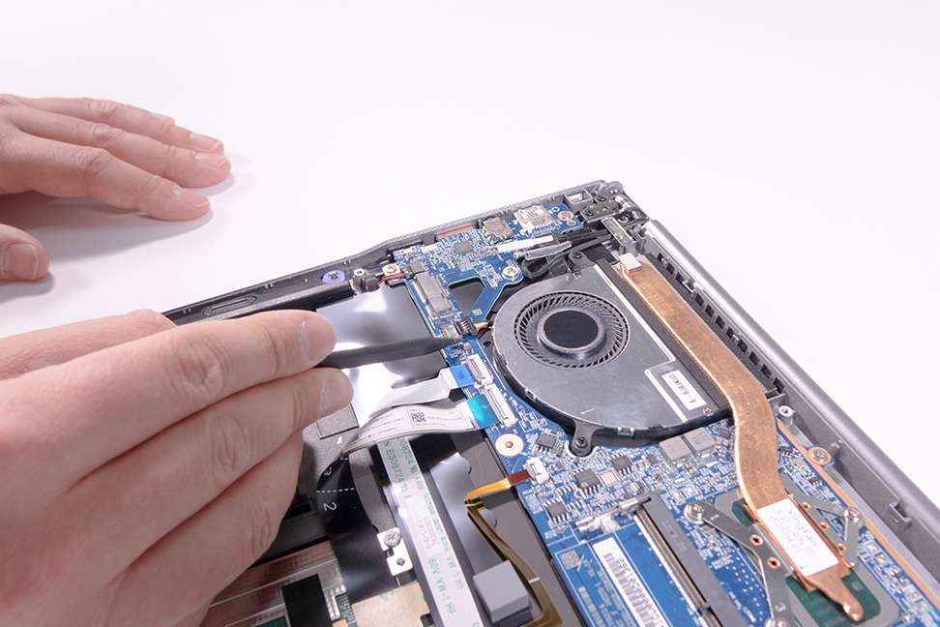

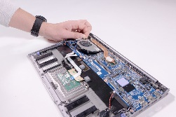
1. Schritt
Entfernen Sie das Bottom Case
Lösen Sie die beiden Schrauben (Bild 1)
Entnehmen Sie den Lüfter (Bild 2)
1
2
3
4
5

Slide 20
HEATSINK TAUSCHEN
TERRA MOBILE 1470
Schwierigkeit: 

Slide 21
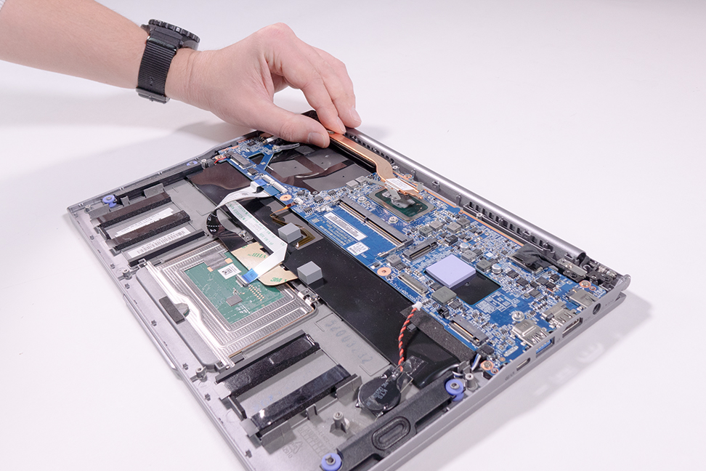
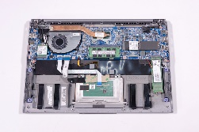

1. Schritt
Entfernen Sie das Bottom Case.
Lösen Sie die 3 Schrauben.
Entnehmen Sie den Kühler (Bild 2).
Die Wärmeleitpaste muss ggf. erneuert werden.
Beim Einbau des Kühlers beginnen Sie bitte mit der oberen Schraube.
1
2
3
4
5

Slide 22
TOUCHPAD TAUSCHEN
TERRA MOBILE 1470
Schwierigkeit: 

Slide 23
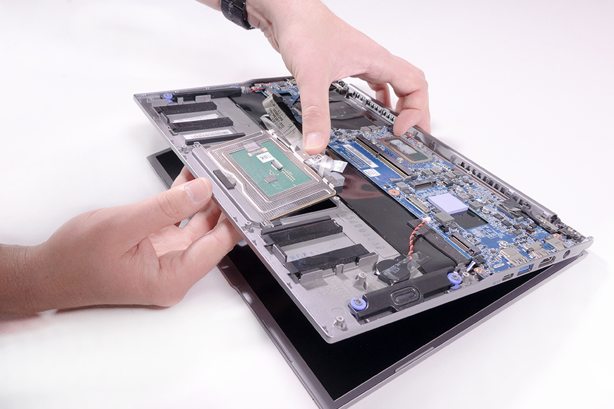
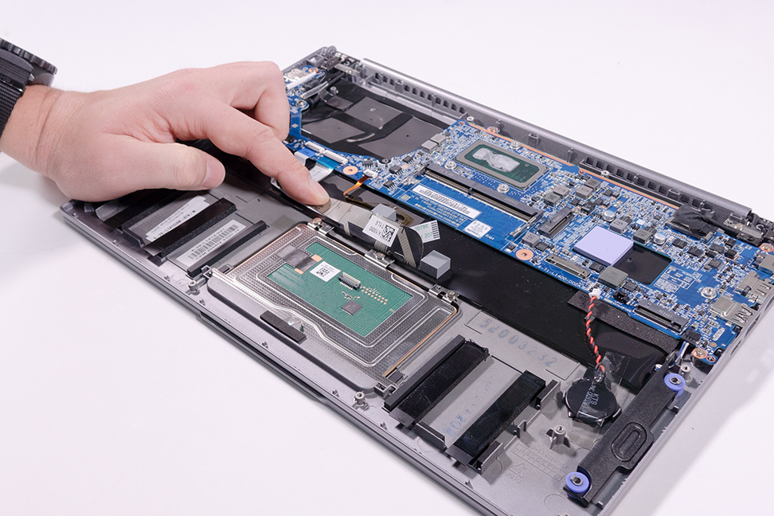
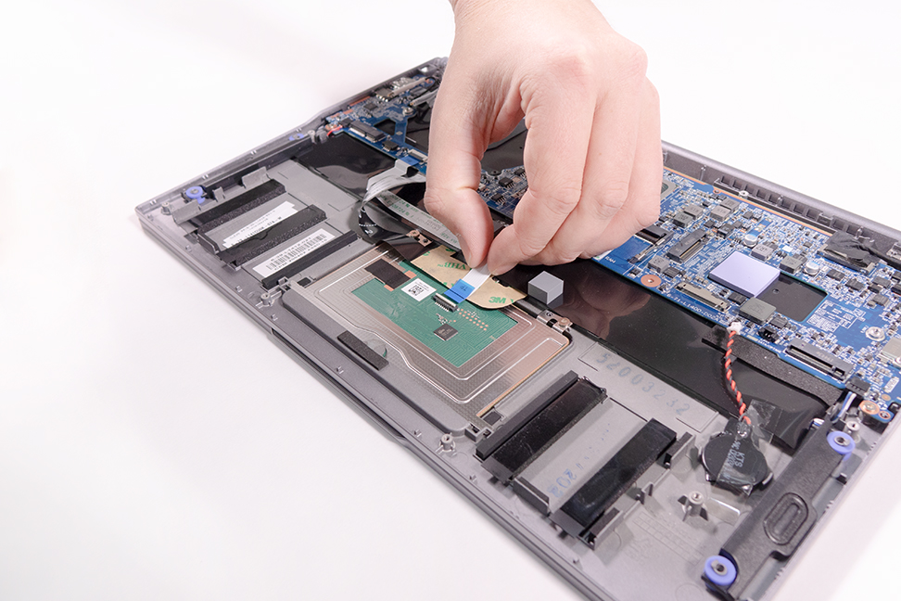

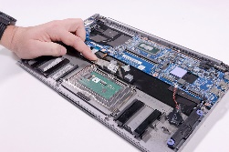

1. Schritt
Entfernen Sie das Bottom Case.
Entfernen Sie den Akku
Lösen sie das Kabel (Bild 1).
Klappen Sie das Kabel nach oben
und lösen Sie die 3 Schrauben (Bild 2).
Entnehmen Sie das Touchpad (Bild 3).
1
2
3
4
5

Slide 24
MAINBOARD TAUSCHEN
TERRA MOBILE 1470
Schwierigkeit: 

Slide 25
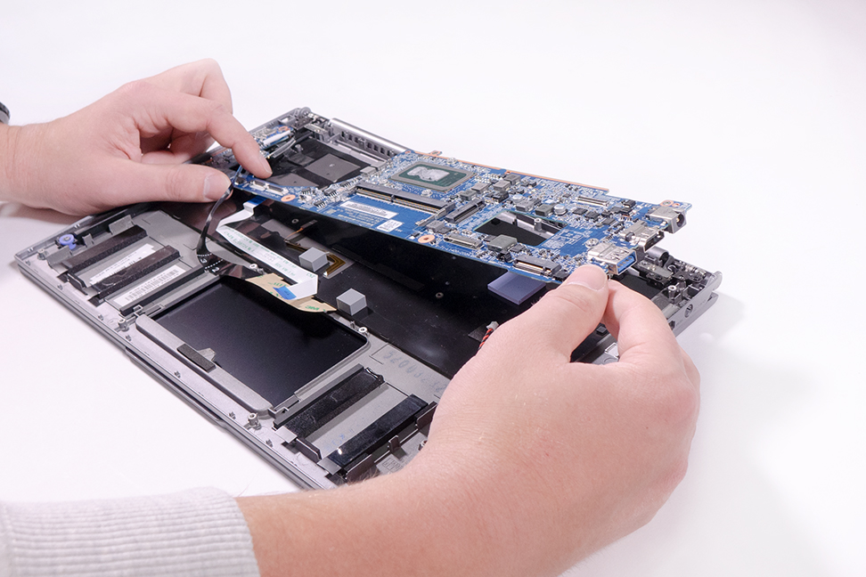
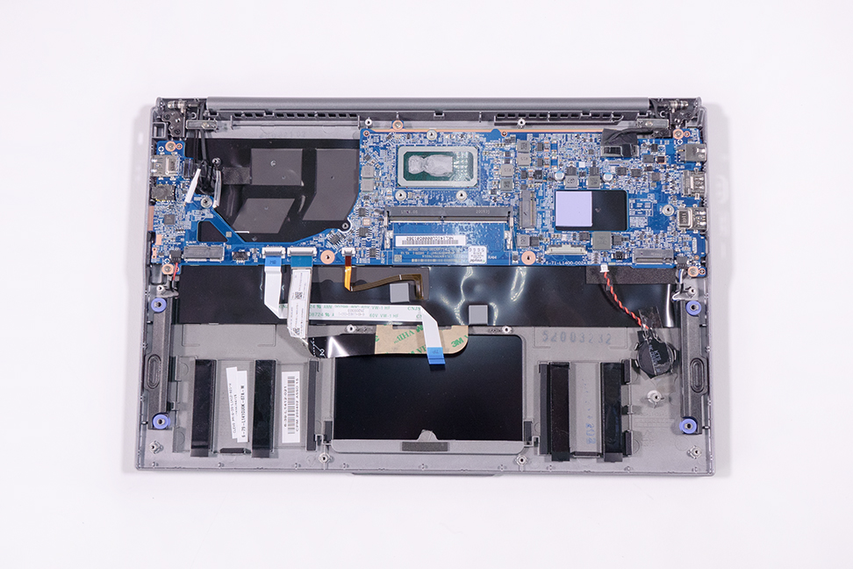
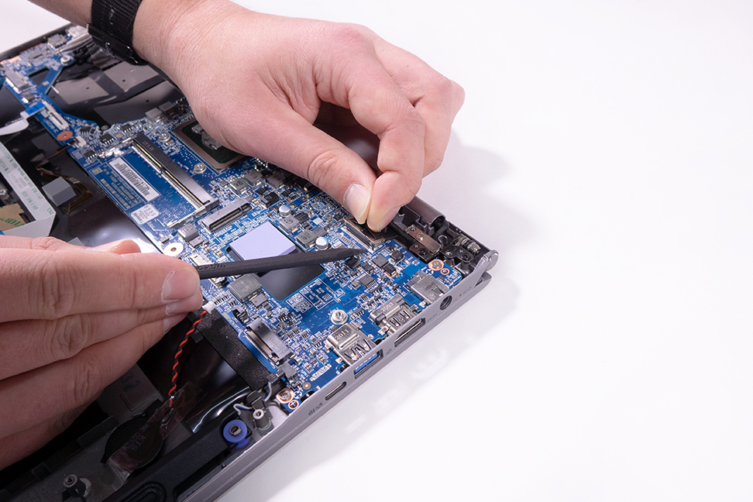
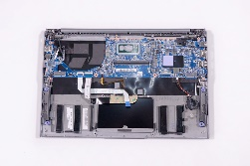
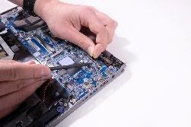

1. Schritt
Trennen Sie das Akku Anschlusskabel
Entfernen Sie den RAM-Speicher
Entfernen Sie die SSDs
Entfernen Sie beim 1470T/U das LTE-Modem
Lösen Sie das Kabel der CMOS-Batterie
Entfernen Sie das WLAN Modul
Entfernen Sie den CPU Lüfter
Entfernen Sie den Heatsink
Entfernen Sie die 7 Kabel (Bild 1).
Nehmen Sie einen Kunststoffspatel beim LCD-Kabel zur Hilfe (Bild 2).
Lösen Sie die 5 silbernen Schrauben (Bild 3)
Entnehmen Sie vorsichtig das Mainboard (Bild 4).
1
2
3
4
5

Slide 26
TOP CASE TAUSCHEN
TERRA MOBILE 1470
Schwierigkeit: 

Slide 27
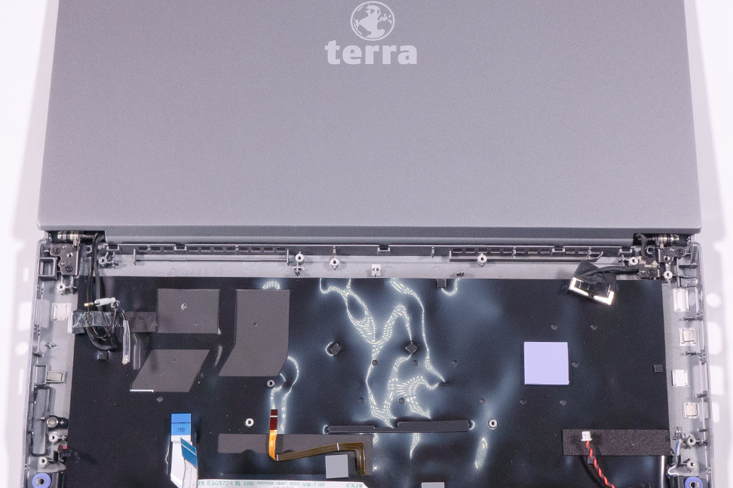
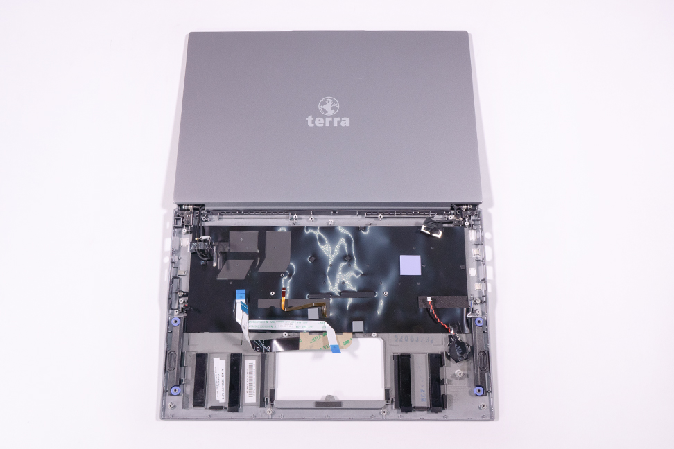
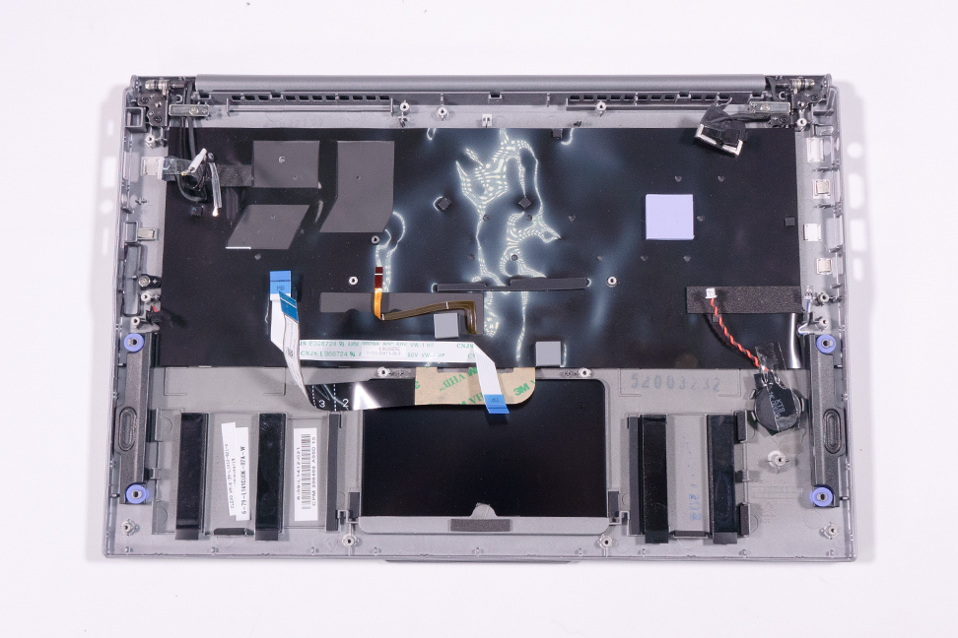
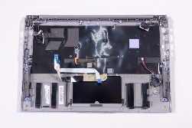
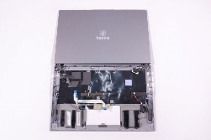

1. Schritt
Entfernen Sie das Mainboard
Es müssen Lautsprecher, CMOS Batterie, Kühlpad SSD, ggf LTE Modem mit SIM Slot und die grauen Abstandshalter (Battery Rubber) übernommen werden (Bild 1)
Entfernen Sie jeweils links und rechts eine Schraube, um die Führungsschienen zu lösen (Bild 2)
Öffnen Sie das Display vollständig und legen Sie es, wie auf Bild 3 zu sehen ab
Lösen Sie 2 x 2 Schrauben an den Scharnieren (Bild 4)
Die Display-Einheit kann nun entnommen werden
Achten Sie beim Einbau darauf, die Schrauben an die richtigen Stellen zu
setzen (Bild 4)
1
2
3
4
5

Slide 28
WEBCAM TAUSCHEN
TERRA MOBILE 1470
Schwierigkeit: 

Slide 29
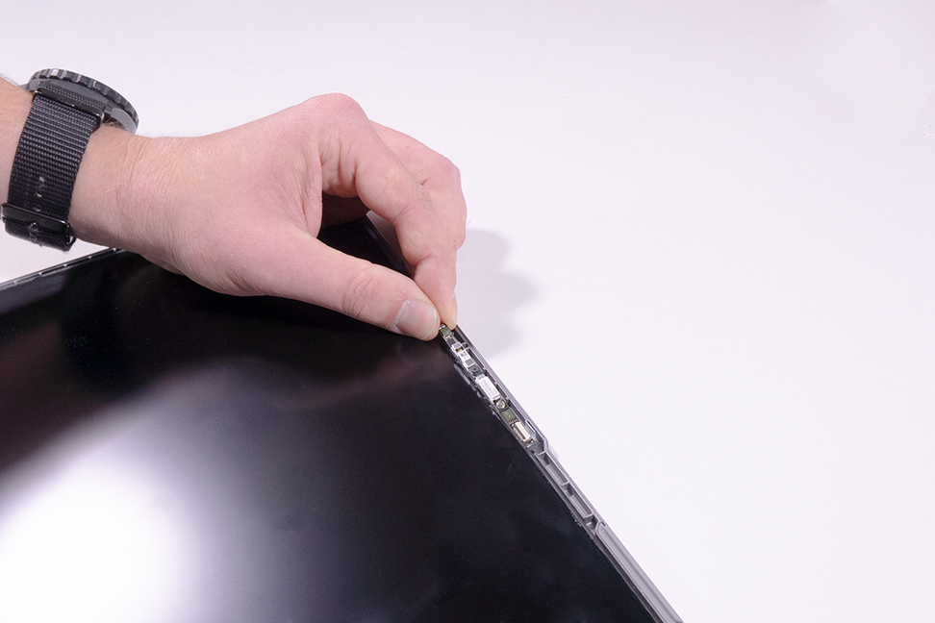
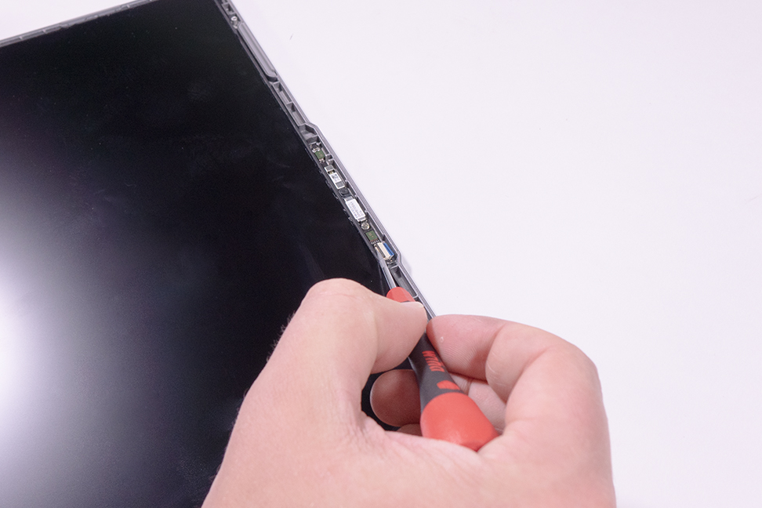






1. Schritt
Lösen Sie das Frontcover vorsichtig mit einem Messer (Bild 1 + 2)
Das Frontcover muss nach dem Entfernen ersetzt werden
Lösen Sie das Flachbandkabel an der Webcam (Bild 3)
Heben Sie vorsichtig die eingeklebte Webcam aus dem Gehäuse (Bild 4)
1
2
3
4
5

Slide 30
LCD HINGE COVER TAUSCHEN
TERRA MOBILE 1470
Schwierigkeit: 

Slide 31






1. Schritt
Lösen Sie das Frontcover vorsichtig mit einem Messer (Bild 1 + 2)
Das Frontcover muss nach dem Entfernen ersetzt werden
Lösen Sie die äußere Schraube (Bild 3)
Drücken Sie in die 4 Öffnungen der Hinge Cover Verriegelung (Bild 4) und entnehmen Sie diese leicht schräg nach oben (Bild 5)
1
2
3
4
5

Slide 32
SCHARNIERE TAUSCHEN
TERRA MOBILE 1470
Schwierigkeit: 

Slide 33


1. Schritt
LCD Hinge Cover lösen
Lösen Sie jeweils 3 Schrauben (Bild 1)
Achten Sie auf die Kabelführung
1
2
3
4
5

Slide 34
Ersatzteile TERRA MOBILE 1470
Artikelnummer | Beschreibung
1480179 | AC-Adapter 65W
1480231 | Battery 36Wh
E1080589 | Battery Double Side Tape (46x5mm)
E1080459 | Bottom Case (Cover D)
E1080461 | Cable for Webcam
E1080456 | Cable Touchpad
E1080314 | CMOS Battery
E1080458 | CPU Fan
E1080464 | Hinge (L)
E1080465 | Hinge (R)
E1080466 | Hinge Cover
E1080467 | LCD Back Cover (Cover A)
E1080462 | LCD Cable
E1080460 | LCD Display 14" FHD (eDP)
Artikelnummer | Beschreibung
E1080327 | LCD Double Side Tape
E1080468 | LCD Front Cover (Cover B)
E1080537 | LCD Rubber Mobile 1470
E1080457 | Mainboard (i5-10210U /8GB)
E1080454 | Speaker (L)
E1080455 | Speaker (R)
E1080474 | Top Case with Keyboard (CH)
E1080473 | Top Case with Keyboard (DE)
E1080475 | Top Case with Keyboard (FR)
E1080591 | Top Case with Keyboard (US)
E1080597 | Touchpad
E1080463 | Webcam
E1080538 | WLAN Antenne AUX
E1080539 | WLAN Antenne Main

Slide 35
Ersatzteile TERRA MOBILE 1470T
Artikelnummer | Beschreibung
1480179 | AC-Adapter 65W
E1080533 | Battery Rubber
E1080590 | Battery Double Side Tape (57x8mm)
1480231 | Battery 36Wh
1480195 | Battery 73Wh
E1080459 | Bottom Case (Cover D)
E1080461 | Cable for Webcam
E1080456 | Cable Touchpad
E1080314 | CMOS Battery
E1080458 | CPU Fan
E1080464 | Hinge (L)
E1080465 | Hinge (R)
E1080466 | Hinge Cover
E1080696 | LCD Back Cover (Cover A)
E1080462 | LCD Cable
E1080460 | LCD Display 14" FHD (eDP)
Artikelnummer | Beschreibung
E1080327 | LCD Double Side Tape
E1080468 | LCD Front Cover (Cover B)
E1080536 | Mainboard (i5-1135G7 /8GB)
E1080535 | SIM Card Board
E1080534 | SIM Card Bracket
E1080454 | Speaker (L)
E1080455 | Speaker (R)
E1080541 | Top Case with Keyboard (CH)
E1080543 | Top Case with Keyboard (DE)
E1080542 | Top Case with Keyboard (FR)
E1080592 | Top Case with Keyboard (US)
E1080597 | Touchpad
E1080463 | Webcam
E1080540 | WLAN/LTE Antennen

Slide 36
Ersatzteile TERRA MOBILE 1470U
Artikelnummer | Beschreibung
1480179 | AC-Adapter 65W
E1080533 | Battery Rubber
E1080590 | Battery Double Side Tape (57x8mm)
1480195 | Battery 73Wh
E1080459 | Bottom Case (Cover D)
E1080461 | Cable for Webcam
E1080456 | Cable Touchpad
E1080314 | CMOS Battery
E1080458 | CPU Fan
E1080464 | Hinge (L)
E1080465 | Hinge (R)
E1080700 | Hinge Cover
E1080696 | LCD Back Cover (Cover A)
E1080462 | LCD Cable
E1080460 | LCD Display 14" FHD (eDP)
Artikelnummer | Beschreibung
E1080327 | LCD Double Side Tape
E1080468 | LCD Front Cover (Cover B)
E1080698 | Mainboard (i5-1235U)
E1080699 | SIM Card Board
E1080534 | SIM Card Bracket
E1080454 | Speaker (L)
E1080455 | Speaker (R)
E1080541 | Top Case with Keyboard (CH)
E1080543 | Top Case with Keyboard (DE)
E1080542 | Top Case with Keyboard (FR)
E1080592 | Top Case with Keyboard (US)
E1080597 | Touchpad
E1080463 | Webcam
E1080540 | WLAN/LTE Antennen

